Slide 1


职业健康与防护
DESIGNER:
Notes:
题目：职业健康与防护

Slide 2

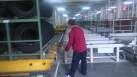
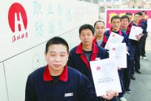
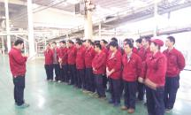
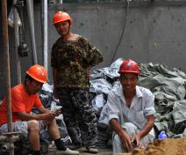

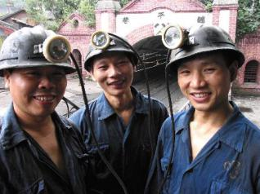
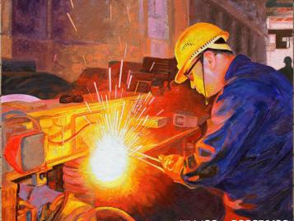
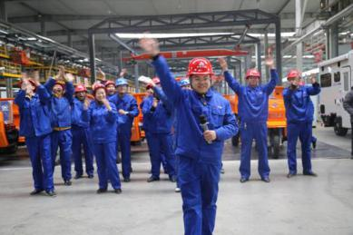
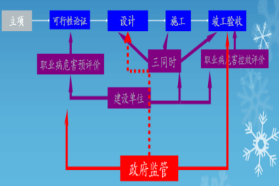
引言
对大多数工作者而言，要经历：
工作≥30年
劳动≥9000天
上班≥80000小时
工作时拿命挣钱，退休后拿钱买命
要职业不要职业病
高高兴兴上班、平平安安回家、健健康康退休
Notes:
一个男人上班却不注意健康与安全等于再给另外一个男人打工一个女人上班却不注意健康与安全等于再给另外一个女人腾地方
事故和和职业病就是“两改一归”
老婆改嫁 孩子改姓 财产归别人

Slide 3
目录
01
职业健康形势
02
职业健康知识及法规要求
03
职业危害因素及防护
04
Notes:
目录

Slide 4
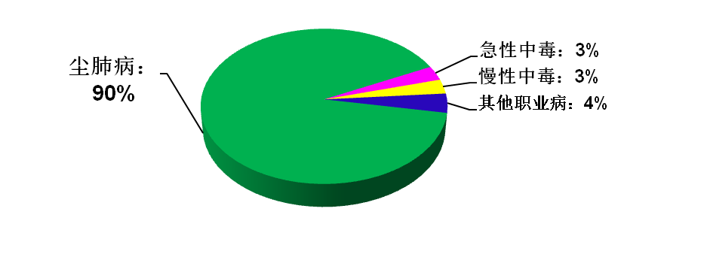
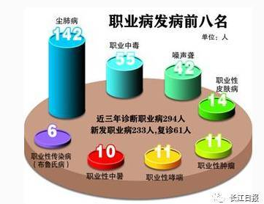
职业健康形势
职业病报告病例总量大且呈明显上升趋势
自2000年来，职业病发病例总体呈明显上升趋势。2010年全国报告职业病27240例，较2000年，增加15522例，增加了132.5%；其中尘肺病23812例，增加14712例，增加了161.7%。 截止2018年底，我国累计报告职业病97.5万例，其中，职业性尘肺病87.3万例，约占报告职业病病例总数的90%
Notes:
职业健康形势：逐年递增，形式严峻

Slide 5
职业健康现状
后知后觉
职业病人只是健康受损人群中的冰山一角；
尘肺无有效治疗手段，慢性苯中毒、正己烷中毒病人恢复困难，硫化氢气体等则容易导致死亡；
后果严重
漏诊现象严重，健康体检率低企业内工人用工流动，掩盖了危害程度
体检率低
致癌、致畸、致突变等远期作用，肺癌20年增长148%
长期作用
Notes:
职业健康现状

Slide 6
“十三五”规划
规划目标
基本原则
主要任务
主要任务
主要任务
建立健全用人单位负责、行政监管、行业自律、职工参与和社会监督的职业病防治工作格局
坚持依法防治
坚持源头治理
坚持综合施策
强化源头治理
落实用人单位主体责任
提升防治服务水平
加大职业卫生监管执法力度
落实救助保障措施
推进防治信息化建设
开展宣传教育和健康促进
加强科研及成果转化应用
2016
2017
2018
2019
2020
Notes:
”十三五“规划

Slide 7
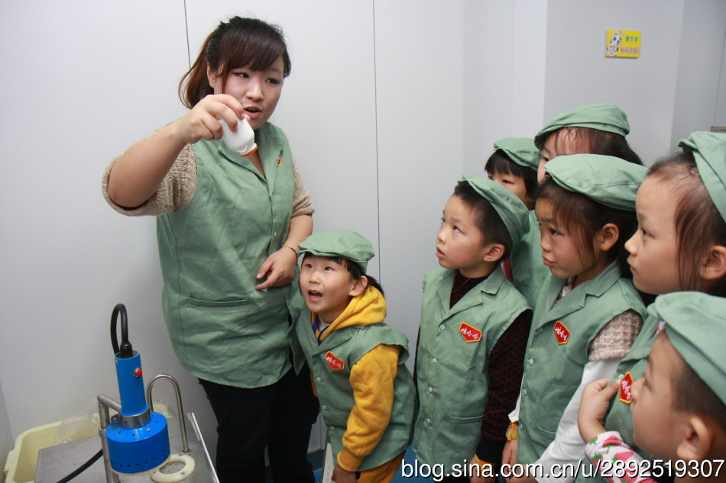
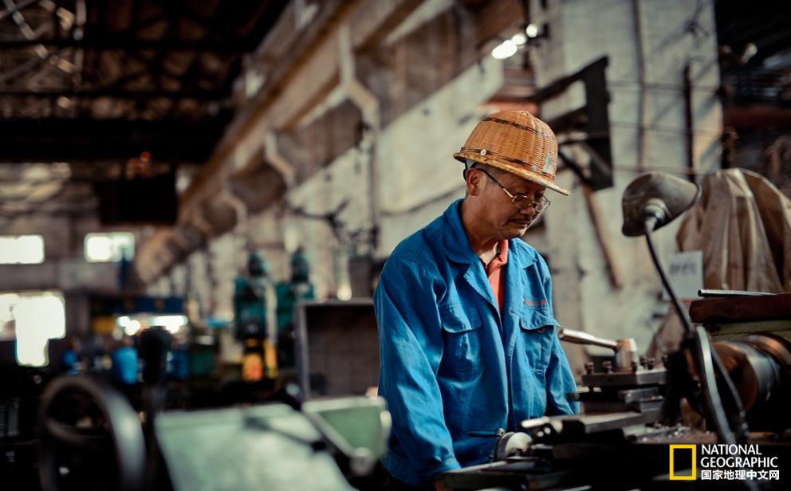
职业病定义
职业病是指企业、事业单位和个体经济组织的劳动者在职业活动中，因接触各种有害的化学、物理、生物因素以及在作业过程中产生的其他职业有害因素而引起的疾病。接触职业病危害因素不一定就会患职业病，与工作有关 的疾病也不都是职业病。
Notes:
职业病定义

Slide 8




职业病条件
劳动者
患病主体必须是企事业单位或者个体经营组织的劳动者
接触职业危害因素
必须是因接触粉尘、放射性物质和其他有毒、有害物质等因素而引起的
职业病
范围
职业史
必须是在从事职业活动的过程中产生的
列入职业病分类和目录
必须是国家公布的职业病分类和目录所列的职业病
在上述四个要件中，缺少任何一个要件，都不属于职业病的范围
Notes:
职业病条件

Slide 9
职业健康常识
01
职业禁忌症：从事特定职业或接触特定职业病危害因素时，比一般职业人群更易于遭受职业病或者可能导致原有自身疾病病情加重，或者在作业过程中诱发可能导致对他人生命健康构成危险的疾病的个人特殊生理或病理状态。
02
疑似职业病：是指经健康检查机构检查发现，怀疑患有职业病，但尚未经职业病诊断机构明确诊断的特定时间段的疾病状态。
03
职业健康监护：是根据劳动者的职业接触史，对劳动者进行定期或不定期的有针对性的医学健康检查，连续性地监测劳动者健康发展状况，并结合其他健康相关资料，分析劳动者健康变化与所接触的职业病危害因素之间关系的活动。
Notes:
职业病常识

Slide 10
侵入途径
呼吸道
皮肤
消化道
侵入人体最主要的途径，凡是气体、液体、气溶胶、(粉尘;烟、雾)均能通过呼吸道吸收，如硫化氢、苯及其同系物，各种粉尘
某些危害因素可透过完整皮肤而进入人体，当皮肤有破损时，不能经完整皮肤吸收的毒物也能大量吸收，如机磷化合物，苯及其同系物等
一般不易经消化道侵入，发生意外或不注意个人卫生时，毒物经污染的手、衣物、食品而侵入。哺乳期妇女可经乳汁把毒物传给婴儿引起中毒
Notes:
有害物进入人体的途径呼吸道、皮肤、消化道人们的普遍关注程度，饮食卫生＞皮肤卫生＞环境卫生不同途径进入的毒作用（毒性和反应速度）呼吸道＞皮肤＞消化道

Slide 11
职业危害因素
生产技术、机器设备、使用材料和工艺流程中产生的，与生产过程有关的原材料、工业毒物、粉尘、噪声、震动、高温、辐射及生物性因素有关
生产过程
在劳动过程中涉及劳动者、劳动对象、生产工具三个要素，主要与生产工艺的劳动组织情况、生产设备工具、生产制度有关，如劳动中紧张度过高；劳动强度过大或劳动安排不当；不良工作体位等
劳动过程
作业环境
生产场地的厂房建筑结构、空气流动情况、通风条件以及采光、照明等，如不良气象条件，厂房矮小、狭窄，车间布置不合理，照明不良等
Notes:
在生产过程、劳动过程、作业环境中产生的职业病危害因素

Slide 12



职业病诱发因素
危害因素
作用条件
个人因素
毒性（急慢性、致敏）、理化特征（水溶性、分散度、挥发性沸点）
接触机会、方式、时间；浓度或强度；个人防护；劳动强度
  年龄、性别、卫生习惯、营养、健康状况（职业禁忌）
Notes:
职业病诱发因素

Slide 13
职业危害因素识别
经验法依据专业知识和工作经验，直观地对工作场所存在的危害因素进行辨识分析，适用于传统行业项目，受知识、经验的限制，可能出现遗漏和偏差。
类比法是借鉴类似工程调查和监测资料，分析危害因素，适用于已有相同或相似项目危害因素的识别，但可比性的差异带来偏差。
检查表法对工段、装置、设备、生产环节、劳动过程的相关要素以检查表的方式进行检查，辨识分析可能产生危害因素，适用范围较广，但通用性较差、受经验等因素的影响、实施起来花费时间长
检测法在对工作场所进行调查基础上，应用采样分析仪器对可能存在的危害因素进行分析，适用于存在混合性、不确定的因素项目，真实可靠，可以识别其他方法难以发现的因素，但受仪器设备限制
经验法
类比法
识别方法
调查检测法
检查表法
Notes:
检查表法可单独应用于一些工艺简单的项目，也可与其他方法联合使用，对一些工艺繁杂的项目进行职业病危害因素识别。

Slide 14
职业病法律法规
《中华人民共和国职业病防治法》为了预防、控制和消除职业病危害，防治职业病，保护劳动者健康及其相关权益，促进经济社会发展，依据宪法制定。
05
01
02
04
法律责任
前期预防
劳动过程中
的防护与管理
职业病诊断职业病病人保障
监督检查
03
Notes:
坚持以“预防为主，防治结合”的方针

Slide 15
职业健康安全管理三同时
01设计单位在编制建设项目的初步设计文件时，应当同时编制《劳动安全卫生专篇》，职业健康安全设施的设计，必须符合国家标准，行业标准。
1
必须与主体工程同时设计
02施工单位必须按照审查批准的设计文件进行施工，不得擅自更改职业健康安全设施的设计，并对施工质量负责。
2
必须与主体工程同时施工
03建设项目的竣工验收必须按照国家有关建设项目职业健康安全验收规定进行，不符合职业健康安全标准的，不得验收和投入使用。建设项目验收合格正式投入运行后，不得将职业健康安全设施闲置不用，生产设施和职业健康安全设施必须同时投入使用。
3
必须与主体工程同时投入使用
Notes:
职业健康三同时

Slide 16



职业健康管理
职业危害项目申报
职业危害因素告知
建设项目竣工验收30日内进行申报 ，通过“职业病危害项目申报系统”进行申报，同时将《职业病危害项目申报表》加盖公章并由主要负责人签字后，连同有关文件、资料一并上报
产生职业病危害的用人单位，应当在醒目位置设置公告栏，公布有关职业病防治的规章制度、操作规程、职业病危害事故应急救援措施和工作场所职业病危害因素检测结果
Notes:
职业健康管理

Slide 17
法律责任
《中华人民共和国职业病防治法》
(一)设置或者指定职业卫生管理机构或者组织，配备专职或者兼职的职业卫生管理人员，负责本单位的职业病防治工作;
(二)制定职业病防治计划和实施方案;
(三)建立、健全职业卫生管理制度和操作规程;
(四)建立、健全职业卫生档案和劳动者健康监护档案;
(五)建立、健全工作场所职业病危害因素监测及评价制度;
(六)建立、健全职业病危害事故应急救援预案。
隐瞒技术、工艺、设备、材料所产生的职业病危害而采用的；
隐瞒本单位职业卫生真实情况的；
使用国家明令禁止使用的可能产生职业病危害的设备或者材料
A
职业病防治法
安排未经职业健康检查的劳动者、有职业禁忌的劳动者、未成年工或者孕期、哺乳期女职工从事接触职业病危害的作业或者禁忌作业
B
C
擅自拆除、停止使用职业病防护设备或者应急救援设施的
违章指挥和强令劳动者进行没有职业病防护措施的作业
D
将产生职业病危害的作业转移给没有职业病防护条件的单位和个人，或者没有职业病防护条件的单位和个人接受产生职业病危害的作业
Notes:
《职业病预防法》相关规定

Slide 18
企业职责
建立、健全职业卫生管理制度和操作规程
制定职业病防治计划和实施方案
建立、健全职业病危害事故应急救援预案
设置或者指定职业卫生管理机构或者组织，配备专职或者兼职的职业卫生管理人员，负责本单位的职业病防治工作
建立、健全工作场所职业病危害因素监测及评价制度
建立、健全职业卫生档案和劳动者健康监护档案
Notes:
企业要重视职业病的危害

Slide 19
职工权利
07
参与用人单位职业卫生工作的民主管理，对职业病防治工作提出意见和建议
对违反职业病防治法律、法规以及危及生命健康的行为提出批评、检举和控告
05
06
拒绝违章指挥和强令进行没有职业病防护措施的作业
04
03
要求用人单位提供符合防治职业病要求的职业病防护设施和个人使用的职业病防护用品，改善工作条件
了解工作场所产生或者可能产生的职业病危害因素、危害后果和应当采取的职业病防护措施.
01
02
获得职业健康检查、职业病诊疗、康复等职业病防治服务
获得职业卫生教育、培训
Notes:
用人单位应当保障劳动者行使前款所列权利。因劳动者依法行使正当权利而降低其工资、福利等待遇或者解除、终止与其订立的劳动合同的，其行为无效

Slide 20
职业危害因素
噪声
职业危害因素
（occupational hazards）
粉尘
生产工作过程及其环境中产生和（或）存在的，对职业人群的健康、安全和作业能力可能造成不良影响的一切要素或条件的总称。
毒物
在实际的生产场所中，这些有害因素常不是单一存在的，往往同时存在着多种有害因素，这对劳动者的健康将产生联合的、危害更大的影响。
振动
高温
Notes:
几种职业病危害因素

Slide 21

噪声危害及控制
噪声亦称“噪音”，指不同频率和不同强度、无规律地组合在一起的声音，由嘈杂刺耳的感觉，对人们生活和工作有害,形成“噪声聋”
随着工业生产、交通运输、城市建筑的发展，以及人口密度的增加，家庭设施（音响、空调、电视机等）的增多，环境噪声日益严重，它已成为污染人类社会环境的一大公害。噪声不仅会影响听力，而且还对人的心血管系统、神经系统、内分泌系统产生不利影响，所以有人称噪声为“致人死命的慢性毒药”。
噪声具有局部性、暂时性和多发性的特点，往往给人带来生理上和心理上的危害
Notes:
噪音危害及控制

Slide 22
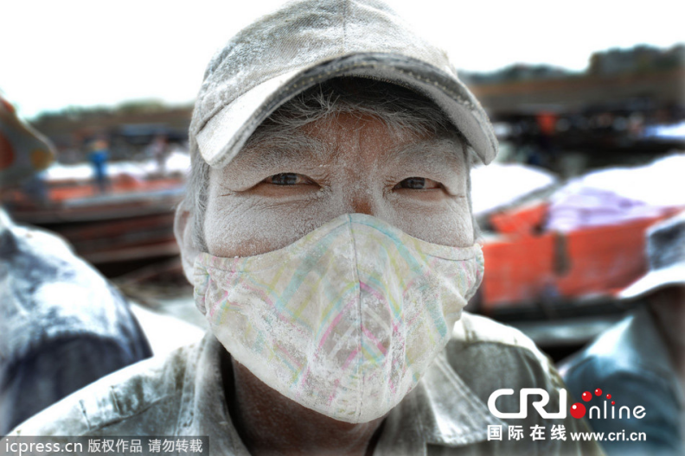
粉尘危害及控制
粉尘是指悬浮在空气中的固体微粒。习惯上对粉尘有许多名称，如灰尘、尘埃、烟尘、矿尘、砂尘、粉末等，这些名词没有明显的界限
国际标准化组织规定，粒径小于75μm的固体悬浮物定义为粉尘。在大气中粉尘的存在是保持地球温度的主要原因之一，大气中过多或过少的粉尘将对环境产生灾难性的影响。但在生活和工作中，生产性粉尘是人类健康的天敌，是诱发多种疾病的主要原因
粉尘除具有职业健康危害外其爆炸危害也是影响安全生产的重要因素
Notes:
粉尘危害及控制

Slide 23

毒物危害及控制
毒物指原料、半成品、成品、副产品或废弃物存在于生产中进入人体后，能与人体发生化学或物理化学作用，破坏正常生理功能，引起功能障碍、疾病、甚至死亡的化学物质
原料和生产辅助材料：原料本身就是有毒物质，如油漆中的溶剂（苯及同系物），压铸铅字用的铅
成品、半成品或副产品：例如铅、汞的开采和冶炼，氯、氨、二氧化碳
中间体及反应产物：有时原料和产品无毒，而中间体和反应产物有毒， 一氧化碳
废气、废水、废渣
在职业病危害因素分类2015版中共有375种，占80%以上
Notes:
毒物危害及控制

Slide 24

振动危害及控制
振动在生产过程中非常普遍如铆钉机、凿岩机、风铲等风动工具；电钻、电锯、砂轮机、抛光机、研磨机、等电动工具；内燃机车、船舶、摩托车等运输工具；拖拉机、收割机、脱粒机等农业机械
振动可使作业能力下降，影响听力和手眼动作配合的准确度，影响注意力集中，容易疲劳，导致工作效率降低；局部振动对人体的危害 局部振动对机体的影响是全身性的，可引起神经系统、心血管系统、骨骼 - 肌肉系统、听觉器官、免疫系统和内分泌系统等多方面改变
机体组织对振动波的导性优劣顺序是：骨结缔组织、软骨、肌肉、腺组织和脑等
Notes:
振动危害及控制

Slide 25
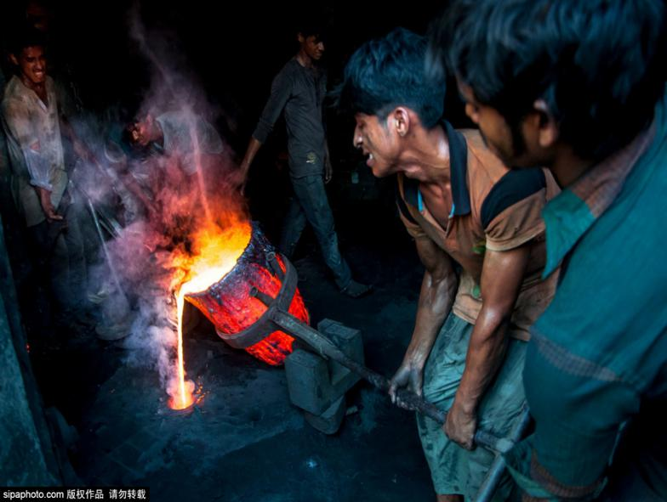
高温危害及控制
高温指最高气温达35℃以上的天气现象，连续高温酷暑造成人体不适，影响生理、心理健康，甚至引发病或疾死亡；高温作业是指在高气温或高温高湿或强热辐射条件下进行的作业，通常分为三种类型①高温、热辐射作业 ②高温、高湿作业 ③夏季露天作业
日射病高温辐射直接作用与人的头部引发的。从而使人产生剧烈的头痛、头晕、眼花、耳鸣、恶心、呕吐等症状。
中暑大量出汗而皮肤发凉，面色苍白或发红；脉搏微弱；体温有可能保持正常或升高；昏迷，呕吐，疲惫无力或头痛等
急性疾病皮肤红、热、干；脉搏快而微弱；呼吸快而微弱；有可能失去意识
高温环境中体温调节中枢的兴奋性增高，由此引起的动作的准确性、协调性降低和反应速度减慢、注意力不集中等，容易造成工伤事故发生
Notes:
高温危害及控制

Slide 26

个体防护措施
某人在屋檐下躲雨，看见观音正撑伞走过。说道："观音菩萨，普度一下众生吧，带我一段如何？"
观音说："我在雨里，你在檐下，而檐下无雨，你不需要我度。"这人立刻跳出檐下，站在雨中："现在我也在雨中了，该度我了吧？"观音说："你在雨中，我也在雨中，我不被淋，因为有伞；你被雨淋，因为无伞。所以不是我度自己，而是伞度我。你要想度，不必找我，请自找伞去！"说完便走了。
第二天，这人遇到了难事，便去寺庙里求观音。走进庙里，才发现观音的像前也有一个人在拜，那个人长得和观音一模一样，丝毫不差。这人问："你是观音吗？"那人答道："我正是观音。"这人又问："那你为何还拜自己？"观音笑道："我也遇到了难事，但我知道，求人不如求己。"
【启示】在作业过程中，健康是第一位的，不要过分的依赖别人监管提醒，要自己能够识别作业环境中毒职业危害因素，并自觉佩带个人防护用品，成功者自救。
Notes:
在作业过程中，健康是第一位的，不要过分的依赖别人监管提醒，要自己能够识别作业环境中毒职业危害因素，并自觉佩带个人防护用品，成功者自救。

Slide 27
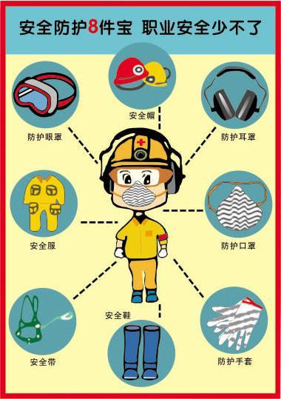
个体防护措施
按照防护部位不同，分类如下：
  头部防护，如安全帽等；
  眼面部防护，如护目镜等；
  听力防护，如耳塞等；
  呼吸防护，如防尘、防毒面罩等；
  手部防护，如防酸碱手套等；
  足部防护，如防砸安全鞋等；
  躯体防护，如各种防护服等；
  坠落防护，如安全带、安全网等；
  皮肤防护，如皮肤防护膜等；
Notes:
安全防护八件宝

Slide 28
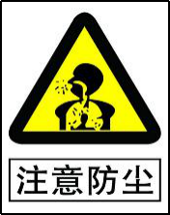
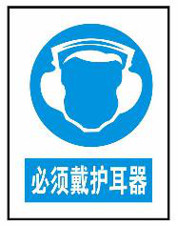
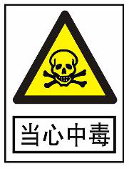
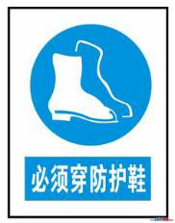
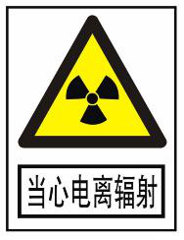

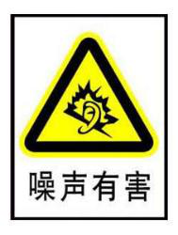
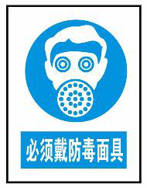
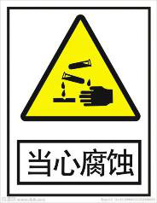

常见警示标志
Notes:
几种常见警示标志

